Slide 1
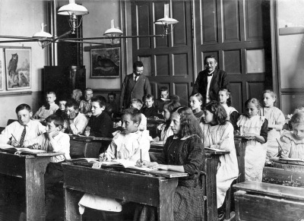
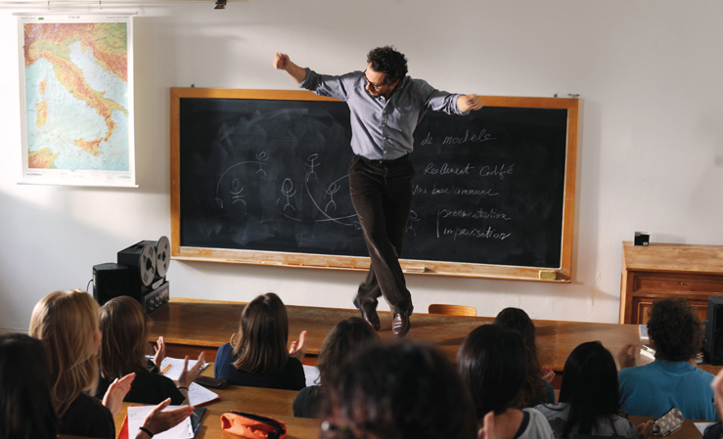
Vakdidactiek en Onderwijskunde 2
De kunst van het onderwijzen
College 1

Slide 2

Geschiedenisdocent van het jaar

Slide 3
Voorkennis
Om een waar kunstenaar te worden moet je genoeg kennis en kunde in huis hebben.
Hoe zit het met jullie kennis?
Uitslag Quiz
Hoe zit het met jullie kennis op het gebied van vakdidactiek?
Notes:
Quizuitslag bevragen

Slide 4
Leertheorieën opdracht (20 min.)
Vorm vier groepen a.d.h.v. resultaten (differentiëren)
Daarna afgevaardigden naar expertgroepen
  Behaviorisme
  Cognitivisme
  Handelingspsychologie
  (sociaal)constructivisme
Opdracht (20’): zoek uit, wat betekent de leertheorie voor:
1. De school (gebouw)
2. Docent
3. Leerling
4. Lessen
Opschrijven! En meenemen naar de basisgroep
Wat was de theorie ook al weer?
Daarna uitzoeken
Daarna delen (opschrijven)

Slide 5
Leertheorieën opdracht (30 min.)
Keer terug naar je basisgroep.
• Leg elkaar de verschillende theorieën uit.
• Wat is effectief, wat niet?
• Formuleer aan de hand van de effectieve kenmerken een eigen leertheorie en zeg bij elk kenmerk uit welke theorie deze komt.
• Maak een presentatieposter met jullie leertheorie en het effect daarvan op:
      1. De school (gebouw)
      2. Docent
      3. Leerling
      4. Lessen
• Maak een pitch van maximaal 4 minuten bij jullie poster

Slide 6

Pitch
En waar plaats je nu jullie leertheorie op de schaal van docentgestuurd-leerlingstuurd? (koppel dit aan actief lesgeven en effectief lesgeven).

Slide 7

Metablik
Samenwerken
  Voordelen?
  Effectiviteit?
  Sleutelbegrippen succesvol samenwerkend leren:
    Positieve wederzijdse afhankelijkheid
    Individuele aanspreekbaarheid
    Directe interactie
    Sociale vaardigheden
    Reflectie op inhoud en leerproces

Slide 8
Opzet programma
Heb je al gelezen als het goed is ☺
Zijn daar nog vragen over?

Slide 9
Indeling AHD
C2.2
C2.3
C 2.4
C 2.5
C 2.6
C 2.7
C 2.8

Slide 10
Opdracht college 2
Bekijk het materiaal op de wiki bij college 2. Lees de aangegeven literatuur en bekijk het overige materiaal.
Neem de uitwerking van de twee vragen die gesteld worden mee naar het college. Dit zijn:
  Wat zijn voor jou de belangrijkste dilemma's als het gaat om differentiatie in het onderwijs.
  Op welke manier zou je kunnen differentiëren in instructie, leerstof, leertijd en leervoorkeur?
Maak de oefening: differentiëren en het directe instructiemodel

